Slide 1
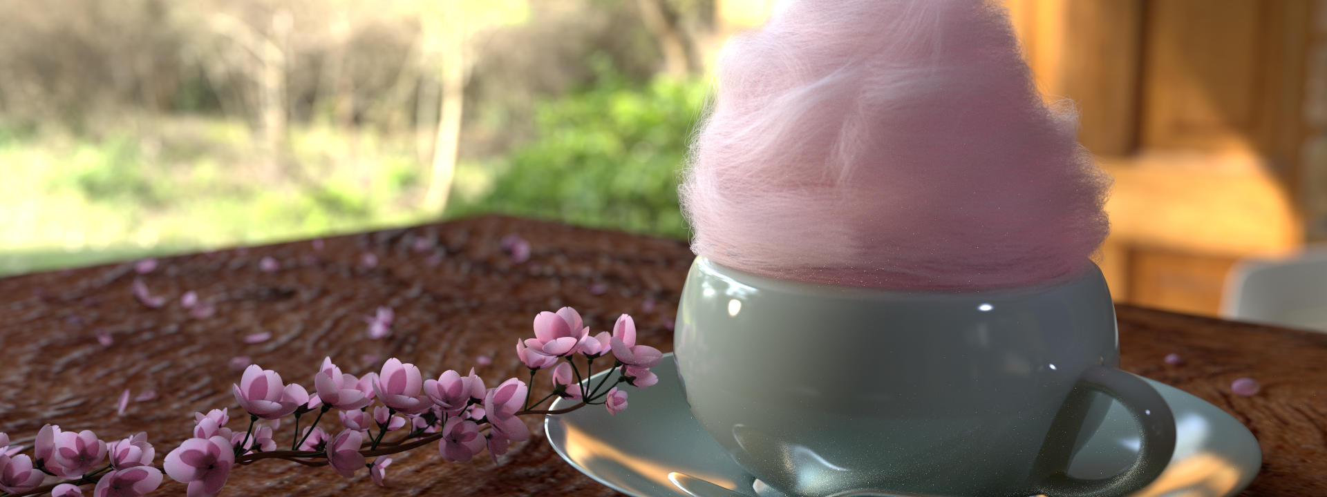
Métodos de Sombreamento

Slide 2
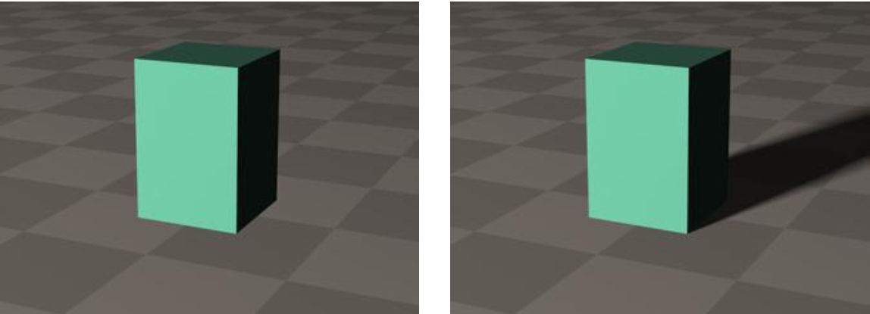
Importância das Sombras
Notes:
Sombras dizem-nos sobre as localizações relativas e os movimentos de objetos

Slide 3
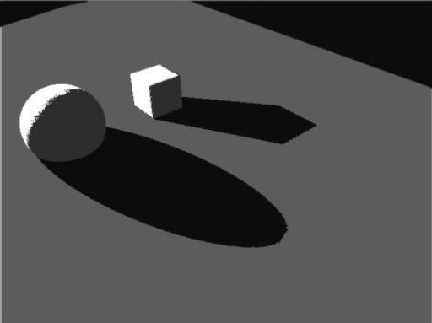
O que são sombras?
Sombras podem ser consideradas áreas escondidas da fonte de luz
Podemos encontrar sombras na superfície A devido ao objeto B através da projeção de B em A, com a fonte de luz como centro de projeção

Slide 4
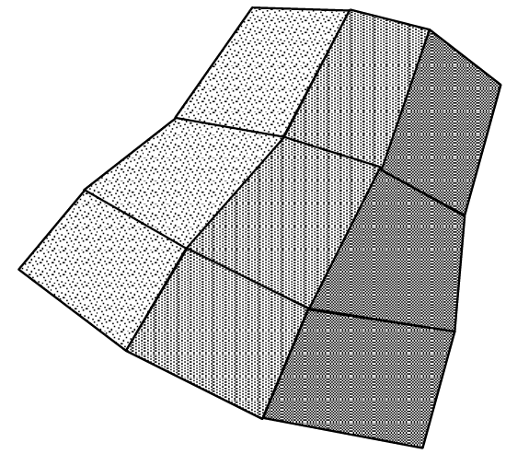
Métodos de Sombreamento
Depois de se ter descrito o modelo de iluminação de Phong, que permite calcular a intensidade da energia luminosa reflectida por um ponto da superfície de um objeto, é necessário descrever agora como aplicar esse cálculo ao desenho das superfícies, isto é, efetuar o sombreamento dessas superfícies.
Considere-se uma superfície modelada aproximadamente por uma malha de facetas, isto é de polígonos planares.

Slide 5
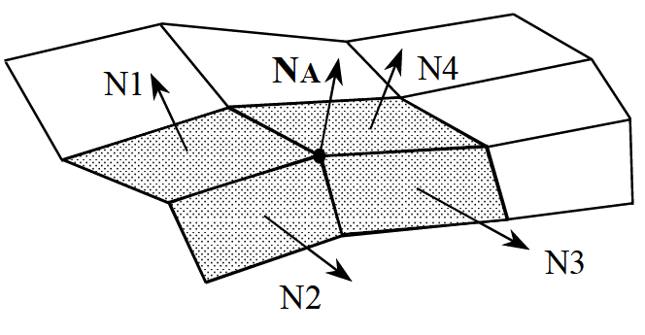
Métodos de Sombreamento
Para aplicar um modelo de iluminação é necessário calcular a normal a cada faceta.
Como se vai utilizar o modelo de iluminação de Phong, a normal é a única entidade que representa a geometria da faceta pelo que terá sempre que ser calculada.
Os métodos de sombreamento mais usados diferem entre si no modo como é aplicado o modelo de iluminação de Phong e no modo como se faz o cálculo da cor de cada quadrícula da imagem de cada faceta.

Slide 6



Métodos de Sombreamento (de polígonos)
Flat Shading
Smooth Shading
Gouraud Shading
Phong Shading

Slide 7
Sombreamento Constante
Para cada polígono
Determina um único valor de intensidade
Usa esse valor para sombrear todo o polígono
Premissas
Fonte de luz no infinito
Observador está posicionado no infinito
O polígono representa a superfície real que está a ser modelada

Slide 8
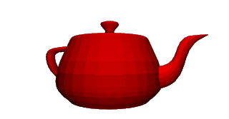
Sombreamento Constante
No modelo de sombreamento constante é utilizada a normal à faceta para calcular uma cor, a qual é usada para sombrear todo a faceta.
Sabendo a posição da fonte de luz, a normal à faceta e as propriedades do material, é possível aplicar o modelo de reflexão de Phong e obter uma intensidade da energia luminosa refletida.
Essa intensidade pode ser aplicada no sombreamento das quadrículas que vão ser ocupadas pela imagem da faceta.

Slide 9
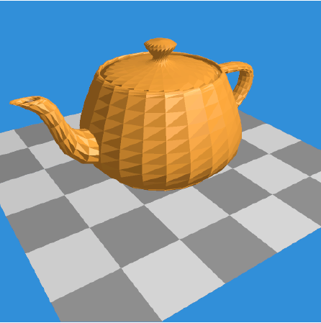
Sombreamento Constante
Os resultados que se obtém com este método de sombreamento são de baixa qualidade uma vez que ficam visíveis as diferenças de cor nas fronteiras entre facetas.

Slide 10
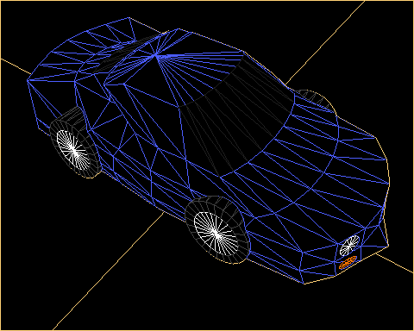
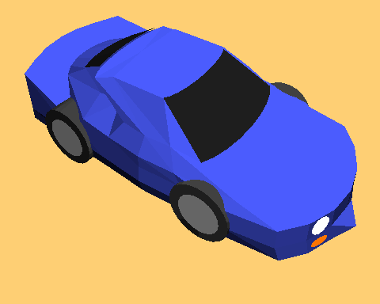
Sombreamento Constante
Notes:
Wireframe

Slide 11
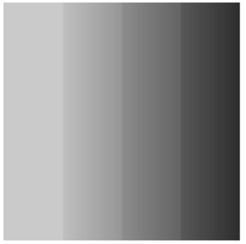
Problemas no sombreamento constante
Um dos problemas dos resultados visuais obtidos com este método de sombreamento tem a sua origem nas características do Ser Humano.
O aparelho visual humano tem uma grande sensibilidade a pequenas diferenças na intensidade da energia luminosa.
Nas arestas comuns visualizam-se as intensidades mais baixas como sendo ainda menores e a intensidade mais elevada como ainda sendo maior.
Este efeito visível nas arestas designa-se por efeito de bandas de Mach (Mach Band).
O efeito faz percecionar uma zona mais escura do lado do polígono mais escuro e uma zona ainda mais clara do lado do polígono mais claro, imediatamente junto à separação entre dois polígonos adjacentes

Slide 12
Smooth Shading
Introduzir valores das normais em cada vértice
Geralmente diferente da normal da faceta
Usado apenas para sombreamento
Pensado como uma melhor aproximação da superfície real que é aproximada pelos polígonos
Sombreamento usando Aproximações Interpoladas
Sombreamento de Gouraud
Sombreamento de Phong (não confundir com o modelo de iluminação Phong)

Slide 13
Sombreamento de Gouraud
Os fracos resultados do método de sombreamento constante resultam de se estar a aplicar um modelo de iluminação local a cada faceta, não tendo em consideração que as facetas são parte de um único objeto.
No método de sombreamento de Gouraud a influência de facetas adjacentes é contemplada através do cálculo das normais em cada vértice da malha de facetas.
Estas normais são obtidas por interpolação das normais de todas as facetas que partilham um mesmo vértice.

Slide 14
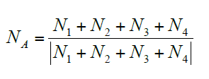
Sombreamento de Gouraud
Para o caso apresentado em que o vértice A é partilhado por 4 facetas, o cálculo da normal nesse vértice obtém-se a partir de:

Slide 15
Sombreamento de Gouraud
Depois de calculada a normal N_{A}, esta é empregue na aplicação do modelo de iluminação de Phong ao cálculo da cor do vértice A.
Efetuando o cálculo das normais a todos os vértices de uma faceta e aplicando o modelo de iluminação de Phong obtém-se a cor de todos os vértices.
Em seguida efetua-se a interpolação das cores para todos os pontos pertencentes a uma mesma aresta, recorrendo às cores dos seus vértices.

Slide 16
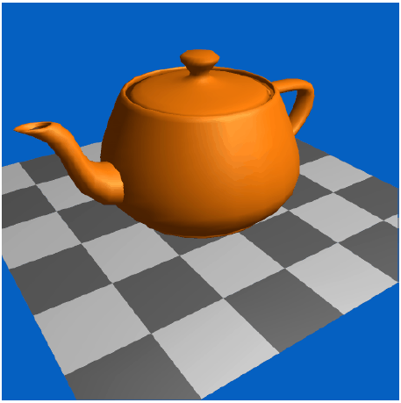
Sombreamento de Gouraud
Esta é uma abordagem bastante comum
Utiliza o método de iluminação de Phong nos vértices
Interpola linearmente as cores resultantes sobre as faces
Ao longo das arestas
Ao longo das linhas de varrimento

Slide 17
Sombreamento de Gouraud
Notes:
é possível verificar o aumento de realismo que se obtém ao aplicar o método de sombreamento de Gouraud relativamente ao método de sombreamento constante.
(a seguir) falta componente especular, ou é monótono

Slide 18
Limitações
Muitas vezes parece monótono
Falta-lhe um componente especular
Se estiver incluído, será calculada a média de todo o polígono
Devido a este problema é normal que, no método de sombreamento de Gouraud, se aplique uma versão limitada do modelo de iluminação de Phong que não contempla a reflexão especular.
C₁
C₃
C₂
Não se consegue calcular a sombra deste ponto de luz

Slide 19
Sombreamento de PHONG
No método de sombreamento de Phong, a partir das normais aos vértices, que são calculadas do mesmo modo que no sombreamento de Gouraud, é calculada a normal a cada quadrícula através da interpolação das normais.
A normal calculada para cada quadrícula é então usada com o modelo de iluminação de Phong para calcular a intensidade da energia luminosa refletida.
Notes:
Sombreamento Phong: interpola linearmente a superfície normal na faceta, aplicando o modelo de iluminação Phong em cada pixel

Slide 20
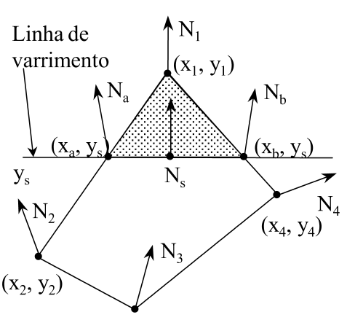
Sombreamento de PHONG
A interpolação das normais é efetuada, em primeiro lugar ao longo da aresta, sempre que se passa de uma linha de varrimento para a seguinte (y tem variação unitária).
Notes:
Na e Nb depois Ns

Slide 21

Sombreamento de PHONG
Gouraud
Phong
Notes:
pode observar-se a existência de brilho no corpo da chaleira representada na imagem.

Slide 22
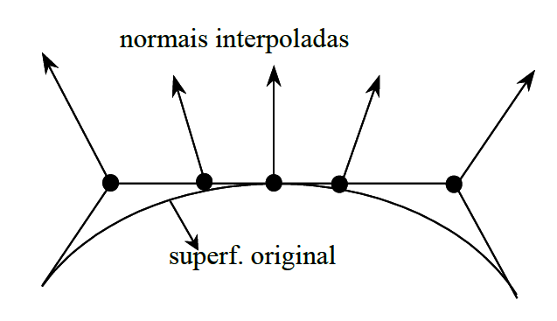
Sombreamento de PHONG
Consideremos que a fonte de luz e o observador se encontram em A.
A iluminação dos pontos 2 e 3 pelos sombreamentos de Gouraud e Phong é a mesma, porque se trata de dois vértices. No entanto, porque o ângulo entre a direção da reflexão especular perfeita e a direção do observador é agora muito maior, a iluminação nos pontos 2 e 3 é menos intensa, e pode nem sequer possuir brilho significativo.
Consequentemente, a interpolação de intensidades do sombreamento de Gouraud entre os pontos 2 e 3 pode fazer desaparecer qualquer brilho que exista no ponto 1.
A
B
1
3
2

Slide 23
Sombreamento de PHONG
Se o observador e a fonte de luz estivessem em B, o ponto 2, encontrar-se--ia intensamente iluminado.
Esta iluminação elevada faria com que o sombreamento de Gouraud alargasse exageradamente a zona com brilho na direção do ponto 3, quando, na realidade esta zona estaria confinada a uma área mais restrita próxima do ponto 2.
A
B
1
3
2

Slide 24
Sombreamento de PHONG
O método de sombreamento de Phong é computacionalmente mais pesado do que o sombreamento de Gouraud, uma vez que é necessário calcular a cor, por aplicação do modelo de sombreamento de Phong a todos as quadrículas da faceta e normalizar as normais locais.
Notes:
Sombreamento Phong: interpola linearmente a superfície normal na faceta, aplicando o modelo de iluminação Phong em cada pixel

Slide 25
Limitações do sombreamento usando Aproximações Interpoladas
Silhueta poligonal
Distorção de perspetiva
Orientação de polígonos
Vértices não partilhados
Normais incorretas nos vértices
Notes:
Gouraud e Phong

Slide 26
Limitações do sombreamento usando Aproximações Interpoladas
Silhueta poligonal
Distorção de perspetiva
Orientação de polígonos
Vértices não partilhados
Normais incorretas nos vértices
Notes:
Gouraud e Phong

Slide 27
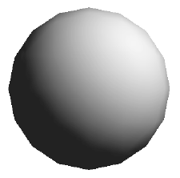
Silhueta poligonal
Este problema manifesta-se no aspeto poligonal das silhuetas dos objetos de cena tesselados por polígonos.
Tesselações que produzem polígonos de menor dimensão reduzirão os efeitos desta limitação, à custa de um processamento mais pesado, mas não resolverão totalmente o problema.

Slide 28
Limitações do sombreamento usando Aproximações Interpoladas
Silhueta poligonal
Distorção de perspetiva
Orientação de polígonos
Vértices não partilhados
Normais incorretas nos vértices
Notes:
Gouraud e Phong

Slide 29
Distorção de perspetiva
A projeção em perspetiva distorce a dimensão dos objetos de modo desigual.
A dimensão projetada de um objeto a maior distância do observador é menor do que a dimensão projetada do mesmo objeto quando se encontra perto do observador. Mas o sombreamento interpolado, como opera no espaço do dispositivo não tem em conta tal redução desigual da dimensão com a profundidade, interpolando linearmente intensidades luminosas ou normais.
Em imagens resultantes de projeção em perspetiva, só nos vértices, ou quando uma primitiva gráfica tem a mesma profundidade em todos os seus pontos, se verifica a igualdade entre os valores de iluminação calculados por interpolação e os valores correspondentes que se obteriam calculando a iluminação no espaço de cena.

Slide 30
Limitações do sombreamento usando Aproximações Interpoladas
Silhueta poligonal
Distorção de perspetiva
Orientação de polígonos
Vértices não partilhados
Normais incorretas nos vértices
Notes:
Gouraud e Phong

Slide 31
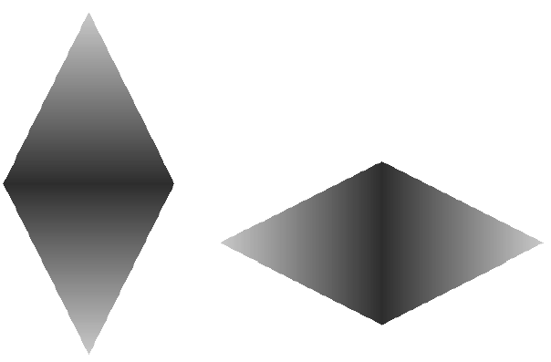
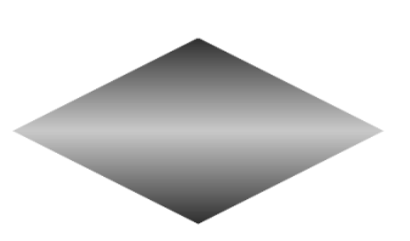
Orientação de polígonos
Sombreamento da faceta seguido de rotação de 90º
Rotação de 90º, seguida do sombreamento da faceta
Notes:
Uma segunda limitação resulta do facto da interpolação de intensidades ser executada em coordenadas de ecrã, embora partindo de vetores normais calculados em coordenadas do mundo. Não tendo impacte negativo no calculo da imagem de uma cena, poderá no entanto conduzir a perturbações percetíveis em sequências animadas(com rotações, translações e movimentos de camara), como pode observar-se nas figuras seguintes em que os resultados são significativamente diferentes.

Slide 32
Limitações do sombreamento usando Aproximações Interpoladas
Silhueta poligonal
Distorção de perspetiva
Orientação de polígonos
Vértices não partilhados
Normais incorretas nos vértices
Notes:
Gouraud e Phong

Slide 33
Vértices não partilhados
Este problema ocorre, quando por exemplo, vários polígonos de pequena dimensão partilham um vértice e são adjacentes a um polígono de maior dimensão. O vértice partilhado pelos polígonos pequenos não é vértice do polígono maior, mas encontra-se sobre um dos seus lados.
O cálculo da cor para a quadrícula que representa o vértice poderá produzir duas informações de cor provavelmente não coincidentes, uma proveniente do cálculo da cor no vértice (igual para todos os polígonos mais pequenos) e outra do sombreamento do polígono maior.

Slide 34
Limitações do sombreamento usando Aproximações Interpoladas
Silhueta poligonal
Distorção de perspetiva
Orientação de polígonos
Vértices não partilhados
Normais incorretas nos vértices
Notes:
Gouraud e Phong

Slide 35
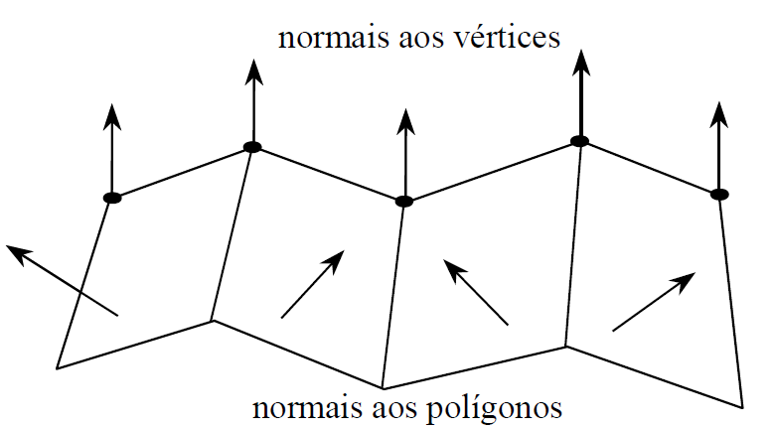
Normais incorretas nos vértices
Um último problema está relacionado com o aparecimento de falsos alisamentos entre facetas adjacentes.
O cálculo das normais aos vértices resulta num conjunto de normais paralelas entre si, e consequentemente iguais intensidades luminosas pelo que o sombreamento de Gouraud irá atribuir uma cor uniforme em todos os polígonos.
O mesmo acontecerá com o sombreamento de Phong pois as normais interpoladas serão todas iguais.
Ambos os sombreamentos produzem uma solução errada. A subdivisão dos polígonos permite ultrapassar este problema.
Notes:
Na figura estão desenhados os vetores normais a cada uma de quatro facetas.

Slide 36
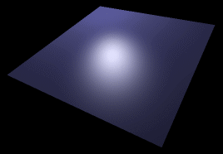
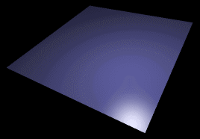
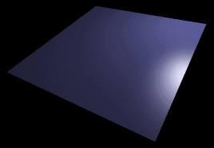
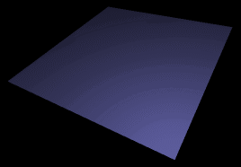
Gouraud vs. Phong
Se um realce especular não cair num vértice, o sombreamento de Gouraud pode falhar completamente, mas o método de sombreamento Phong não.

Slide 37
Métodos de sombreamento (luz direta)
Sombreamento constante
Calcula a iluminação Phong uma vez para todo o polígono
Sombreamento de Gouraud
Usa o método de iluminação de Phong nos vértices e interpola os valores de iluminação no polígono
Sombreamento de Phong
Interpola as normais ao longo do polígono e execute a iluminação Phong ao longo do polígono

Slide 38
